Slide 1
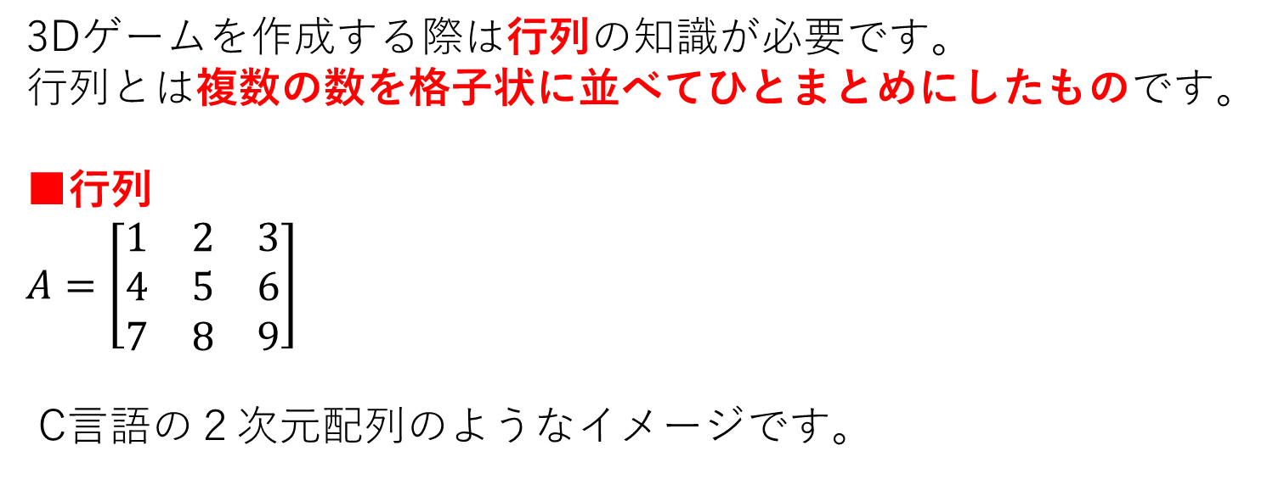
行列
3Dゲームを作成する際は行列の知識が必要です。
行列とは複数の数を格子状に並べてひとまとめにしたものです。
■行列
$A=\left[\begin{matrix}1 & 2 & 3 \\ 4 & 5 & 6 \\ 7 & 8 & 9\end{matrix}\right]$
C言語の２次元配列のようなイメージです。

Slide 2
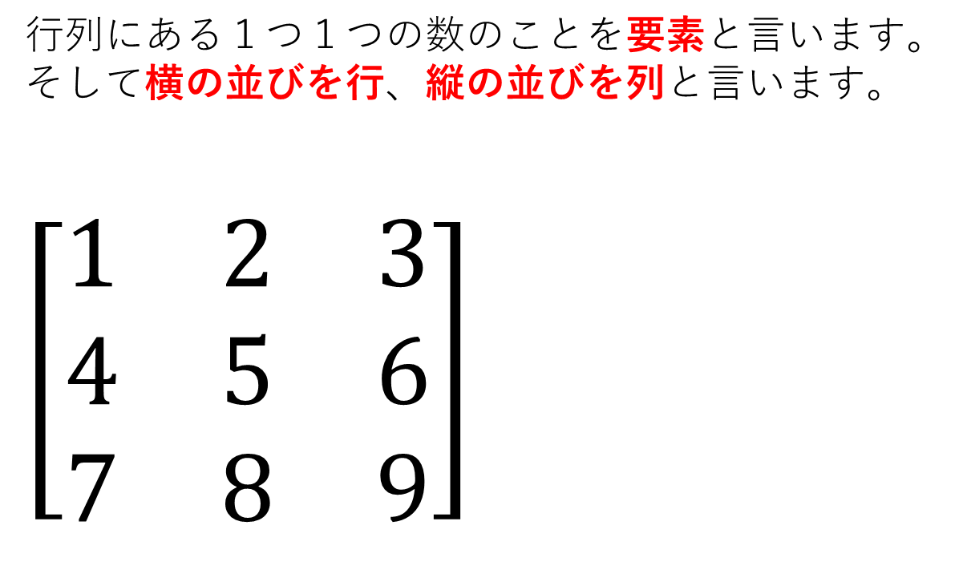
行列
行列にある１つ１つの数のことを要素と言います。
そして横の並びを行、縦の並びを列と言います。
$\left[\begin{matrix}1 & 2 & 3 \\ 4 & 5 & 6 \\ 7 & 8 & 9\end{matrix}\right]$
要素
行
列

Slide 3
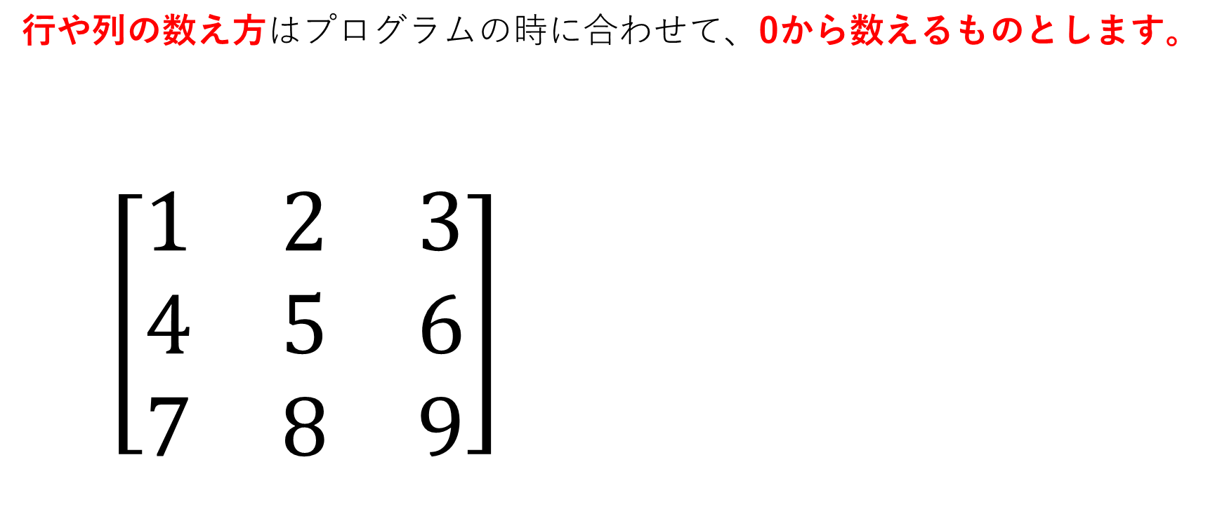
行列
行や列の数え方はプログラムの時に合わせて、0から数えるものとします。
$\left[\begin{matrix}1 & 2 & 3 \\ 4 & 5 & 6 \\ 7 & 8 & 9\end{matrix}\right]$
[0]
[1]
[2]
[0]
[1]
[2]

Slide 4
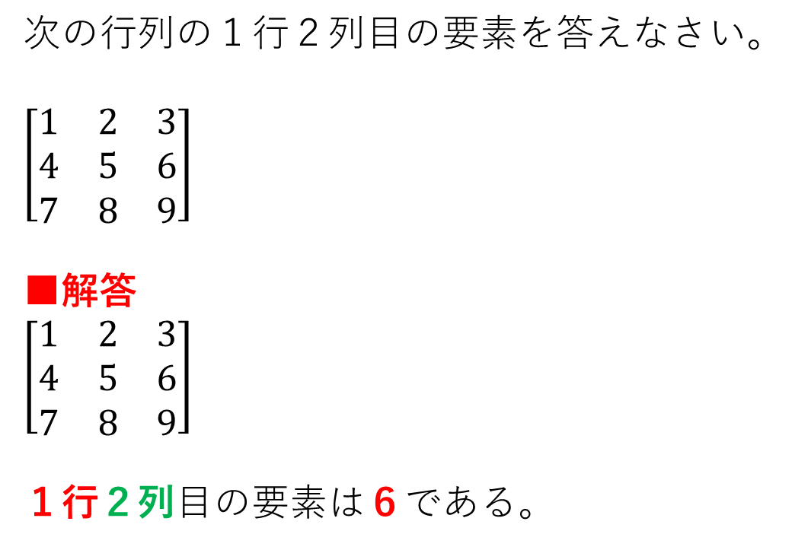
行列 例題
次の行列の１行２列目の要素を答えなさい。
$\left[\begin{matrix}1 & 2 & 3 \\ 4 & 5 & 6 \\ 7 & 8 & 9\end{matrix}\right]$
■解答
$\left[\begin{matrix}1 & 2 & 3 \\ 4 & 5 & 6 \\ 7 & 8 & 9\end{matrix}\right]$
１行２列目の要素は６である。

Slide 5
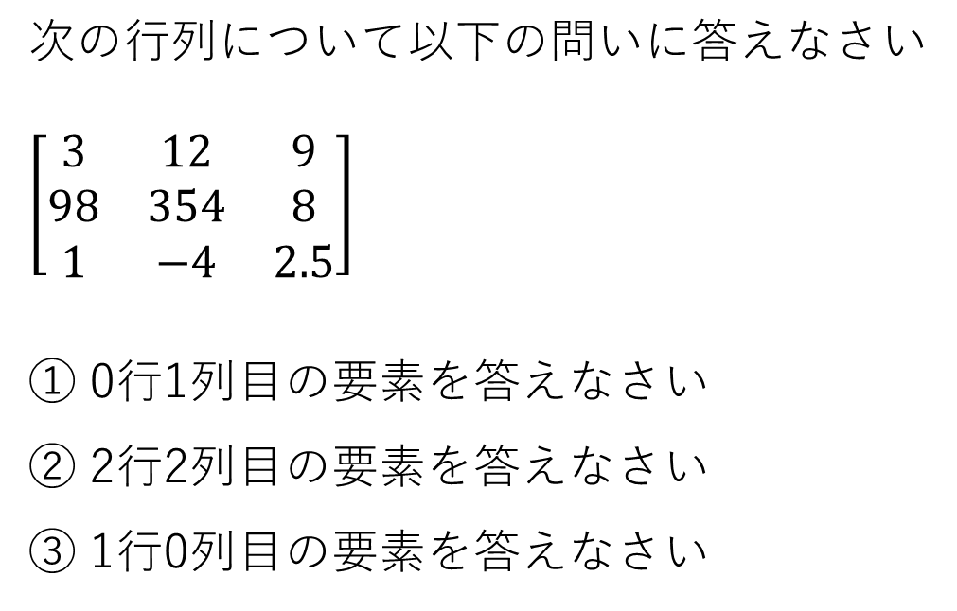
行列 練習
次の行列について以下の問いに答えなさい
$\left[\begin{matrix}3 & 12 & 9 \\ 98 & 354 & 8 \\ 1 & −4 & 2.5\end{matrix}\right]$
① 0行1列目の要素を答えなさい
② 2行2列目の要素を答えなさい
③ 1行0列目の要素を答えなさい

